Slide 1
6.26

Slide 2
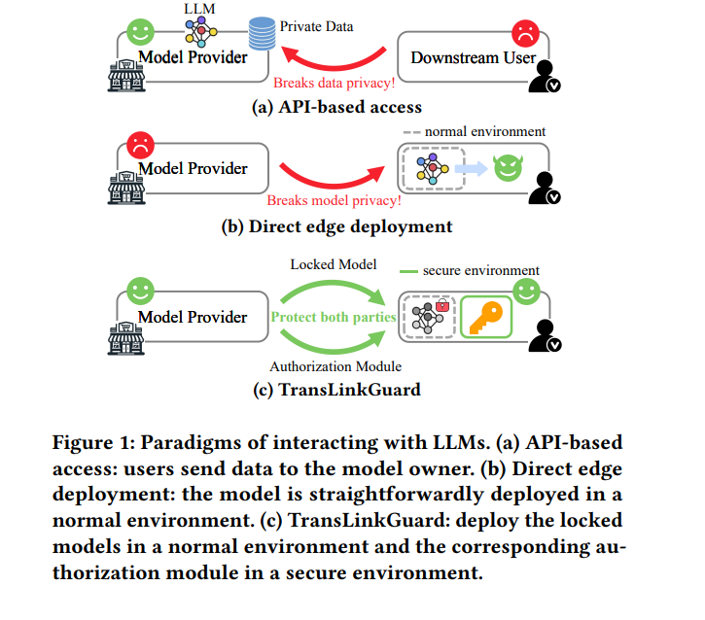
TEE Shileded Model Partition

Slide 3
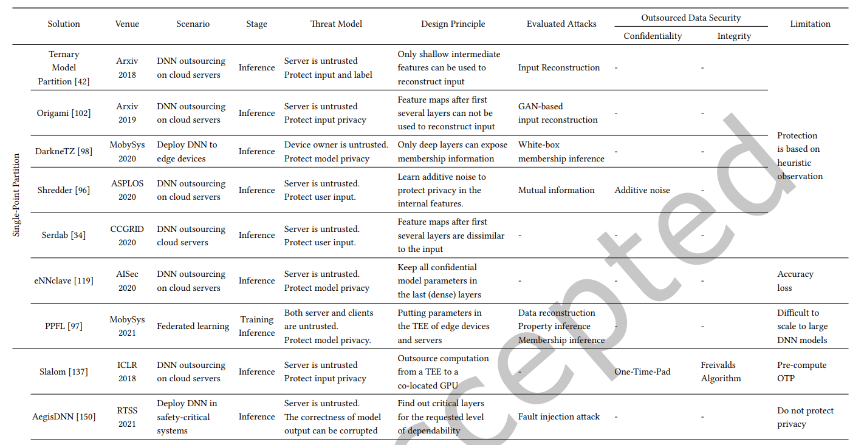

Slide 4
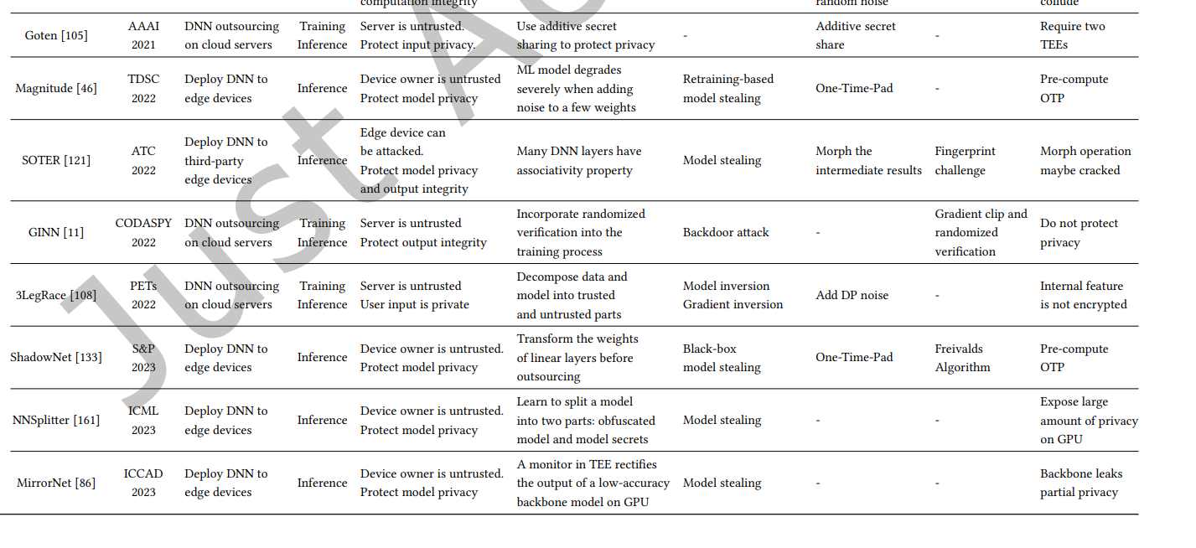

Slide 5
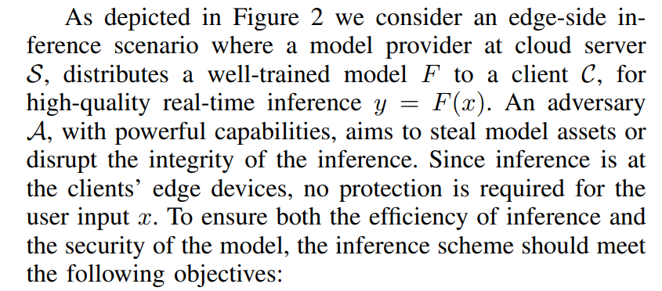
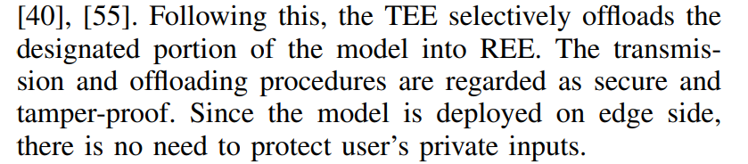
TEE Shielded Model Partition
保护模型的Confidentiality和推理过程的Integrity（目标是把针对模型的攻击从white box降为black box以及推理过程不能被攻击者篡改）
模型的参数等可能被用户获取，训练模型的数据可能被暴露
Model Stealing Attack
Membership Inference Attack
整个推理过程的Integrity可能被破坏
为什么Partition到CPU
可以利用GPU加速
mitigate memory problem
可能保护用户的输入和推理的输出的confidentiality不是很有必要？
模型已经运行在端侧了

Slide 6

把整个计算过程全划分到TEE里（让TEE使用加速器来加速）
无需对放到REE的层进行保护
无需进行obfuscation。
存在安全问题（USENIX Security25）
针对INT8量化的模型会导致溢出问题
无需使用OTP加密
耗时大（即使能pre-compute，本身的加解密很简单，就是一个XOR运算，但是计算密钥的时间很长（因为要真随机），而且模型的数据很大，需要的OTP也很长，同时OTP不能重复使用，运算量就更大了。）
尤其是在mobile/iot上
省去了communication的overhead
TEE和REE直接交换数据涉及到加密解密和移动等操作
如何模型层面根据结构紧耦合优化
全量化某一层
其他层浮点运算
来支持NPU/CPU协同处理
NPU/GPU TEE 协同运行
KVcache for NPU

Slide 7
把整个计算过程全划分到TEE里（让TEE使用加速器来加速）
有效防止针对REE的已知和未知攻击
最开始的研究都是假设攻击者对模型本身一无所知（比如DarkneTZ），所以它们针对MS和MIA的防御是有效的。最近两年开始假设攻击者知道pre-train的模型，可以根据pre-train模型与victim模型的相似性来进行攻击，之前的防御方法全部失效。
针对REE的低复杂度obfuscation容易被攻击（比如暴露方向然后被还原）
复杂度高的obfuscation会大大降低推理速度
会和推理本身的时间差不多

Slide 8
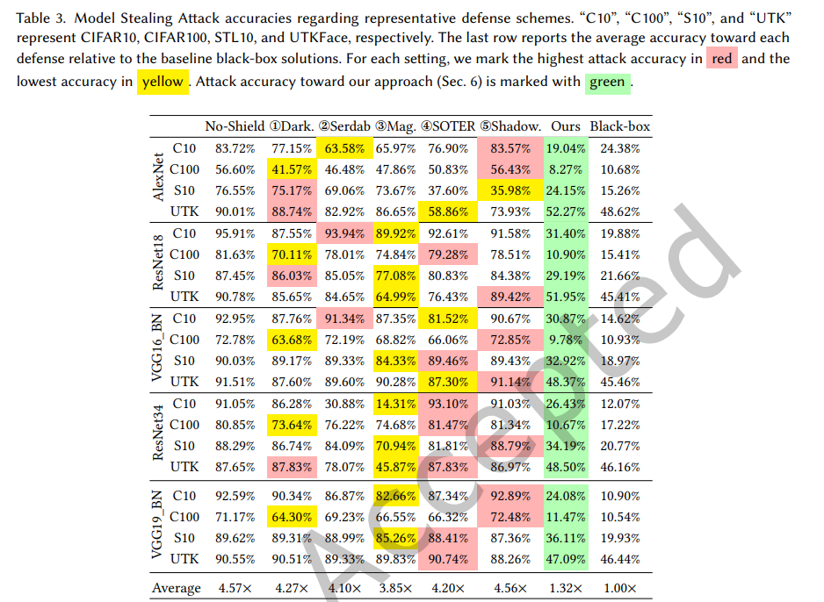

Slide 9
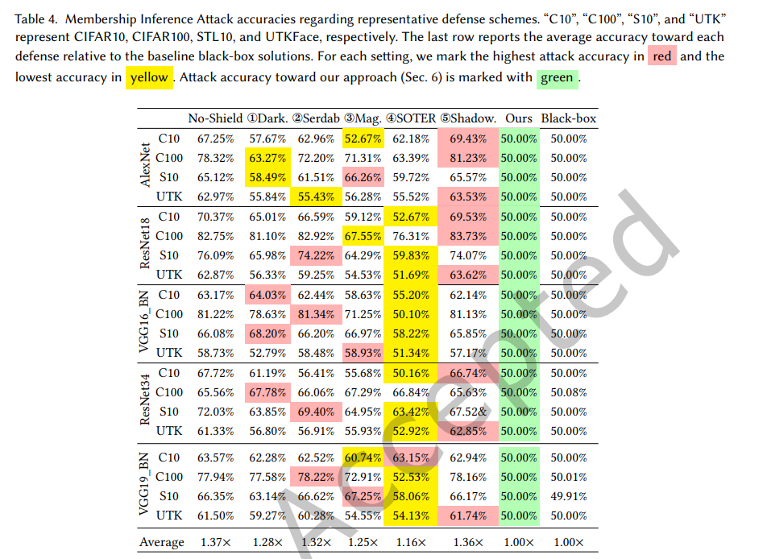

Slide 10
把整个计算过程全划分到TEE里（让TEE使用加速器来加速）
无需研究对模型的划分（固定的划分模式的防御方式在攻击者有pretrain的模型情况下已经完全失效）
TEESlice（SP24）要求在训练前先挑出来划分的层，然后专门进行训练，其它的和pre-train的模型保持相同。
TensorShield（CCS25）要求对模型的各个层等重要性进行彻底的评估，用TEE保护那些最重要的层。
TSQP（SP24）要对训练后的模型和pretrain的模型做de-similarization
无需保护推理运行过程的Integrity，因为除了输入和输出以外整个过程全在TEE里执行
大多数论文还是在做传统的CNN，比如mobilenet，做LLM/Transformer相关研究的并不多。并且提出的方法相比CNN存在局限，比如有精度损失（TEESlice）等
TEESlice中的加密方法适用于结合律，但是Transformer架构的计算不全是符合结合律的，无法正常解密。所以为了适配就要把相关的层换成符合条件的层。但是这样也降低了精度

Slide 11
baseline
和把所有层全放到TEE的比速度
和把所有层全放到REE的比防御强度
和以前的工作比速度和防御强度
如果能全放到TEE里并使用NPU加速的话，效果应该会很好，优势也很明显（防御强度媲美黑盒攻击，速度媲美REE）。

Slide 12
challenge
Ethos U65 NPU针对传统CNN设计，支持的操作很有限，尤其是Transformer架构相关操作。加速效果有限（相比GPU，可以加速大多数操作，以往的工作都是尽量把90％＋的运算全放到GPU上进行）
只支持Element wise，FC，Conv2d，pool...,很多运算完全不支持。非线性层加速不支持。
只支持INT8/INT16
LLM模型部分层保持精度不能进行INT8量化。
Vela编译器很多运算不支持，无法编译（不是放到CPU上运算，而是直接报错）
需要改编译器源码或者把TFlite模型中的操作替换
NPU的加速和Vela编译器紧耦合。
内存
看到过关于CNN的解决方案，不知道放到LLM里是否适用。

Slide 13
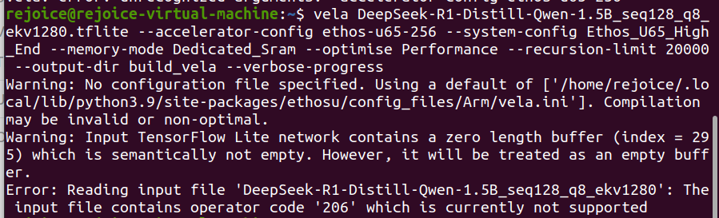
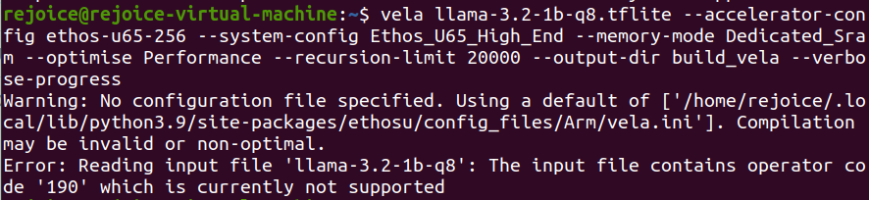
Vela编译器问题：算子不支持
编译DeepSeek-Qwen：
编译llama：

Slide 14
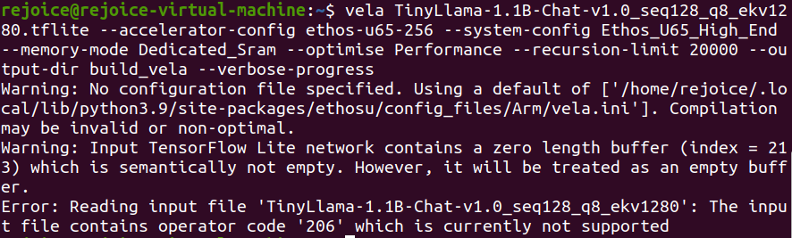
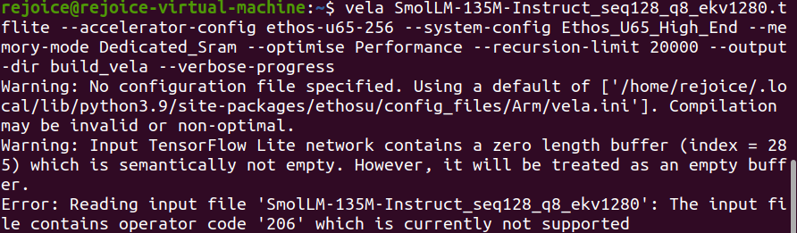
Vela编译器问题：算子不支持
TinyLlama：
SmolLM：

Slide 15
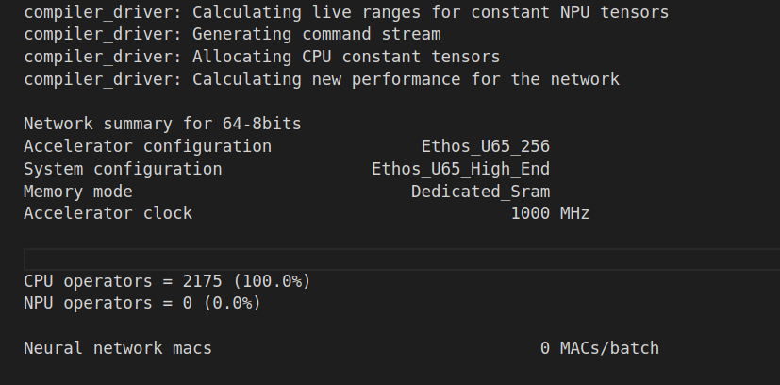
Vela编译器编译量化后的GPT2
从HuggingFace下载的量化后的gpt2
vela编译后无法使用NPU进行加速
目前网上没有找到任何纯整形量化后的tflite格式LLM

Slide 16
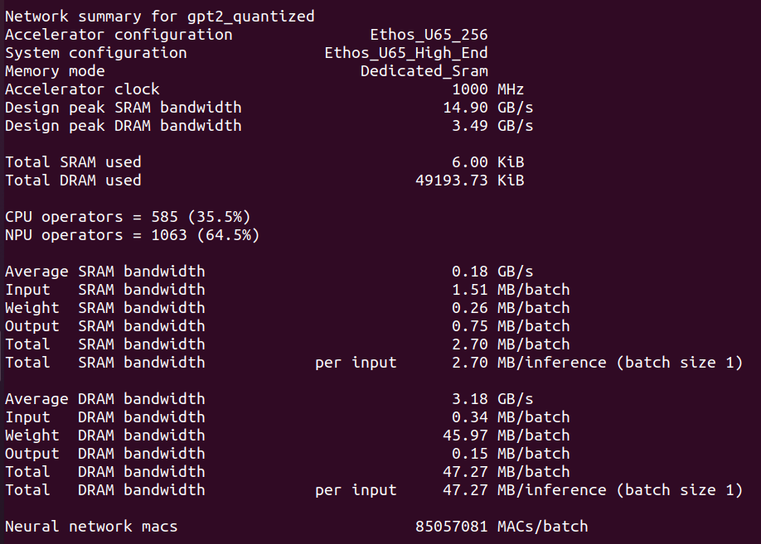
手动量化GPT2
手动量化GPT2然后使用Vela编译
可以使用NPU进行加速

Slide 17
尝试使用量化后的GPT2模型：
输出的字符是难以理解的字符。
但是不影响整个计算过程。

Slide 18
Vela编译的过程
会进行算子融合
把几个NPU支持的算子融合在一起，操作命名为Ethos U（没有具体的算子名称）
会剔除对结果没影响的算子，同时对运算的顺序进行重排，优化整个过程的内存带宽。
对NPU的特定操作就是生成对应的子图和命令流
NPU接收命令流后直接运行对应的子图

Slide 19
模型推理过程
Vela编译后的NPU支持的指令会跑在NPU上，不支持的指令会跑在A55的CPU上。（只要把整个模型全放到M33上来跑的时候会使用M33的CPU运算）
M核在通过rpmsg与A核交互的时候不存在TFLM的参与，只存在Ethos NPU驱动的参与（直接接收CMD流，OFM/IFM）。
输入和输出地址是提前用Vela编译好的，在NPU和CPU调度的情况下保持不变。
使用NPU进行计算的限制非常多。
只支持很基础的指令
分配的张量必须是静态张量
循环迭代次数固定
指令流固定
内存布局确定
足够大也要退回到CPU计算
退回CPU进行计算的时候会首先退回到XNNPackage，然后再退回到普通的kernel。

Slide 20
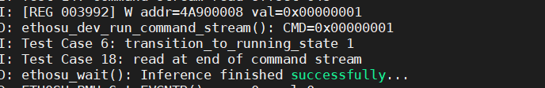
在开发板上跑量化Vela编译后的GPT2（只跑一次，不循环生成token）
特别多次寄存器交互：4000次 运行时间半分钟＋
Conv2D 49次 运行200ms+
mobilenet 80多次 运行300ms+
MCU没有文件系统。难以导出，所以只能选择把记录选择直接输出。

Slide 21
NPU是无法意识到跑什么模型或者有没有autoregression的
对于NPU来说，看到的就是Vela编译生成的命令流，然后根据命令流进行计算
运算的过程是把数据从IFM拷贝到NPU的SRAM里，然后用这个SRAM运算，运算结束再拷贝到OFM

Slide 22
实现的问题：
或许可以参考mllm（核心代码10k行左右）
NPU的交互十分简单，直接把Vela生成的cmd流位置写到指定寄存器，然后把相关的OFM，IFM等数据指定好，就会自动进行运算。（NPUM核驱动2k行，A核2K行，TFlite的delegate 2K行，绝大多数代码都是在完成这几个构件相互的交互，真正写到NPU的就是Vela编译出来的cmd流和vela指定的IFM，OFM数据）
Vela除了可以编译生成TFlite格式，还可以生成独立于TFlite格式的RAW格式。相当于只提供NPU加速的数据，比如CMD。
但是这样一来就变成了纯工程上的问题，即在TrustZone中实现一个mllm/llama.cpp类似的推理框架。
NPU的录制与回放并不会减少代码量
因为本身NPU的操作就是把cmd和相关的数据写到指定位置进行计算就可以了。涉及到的寄存器操作都是固定的。

Slide 23
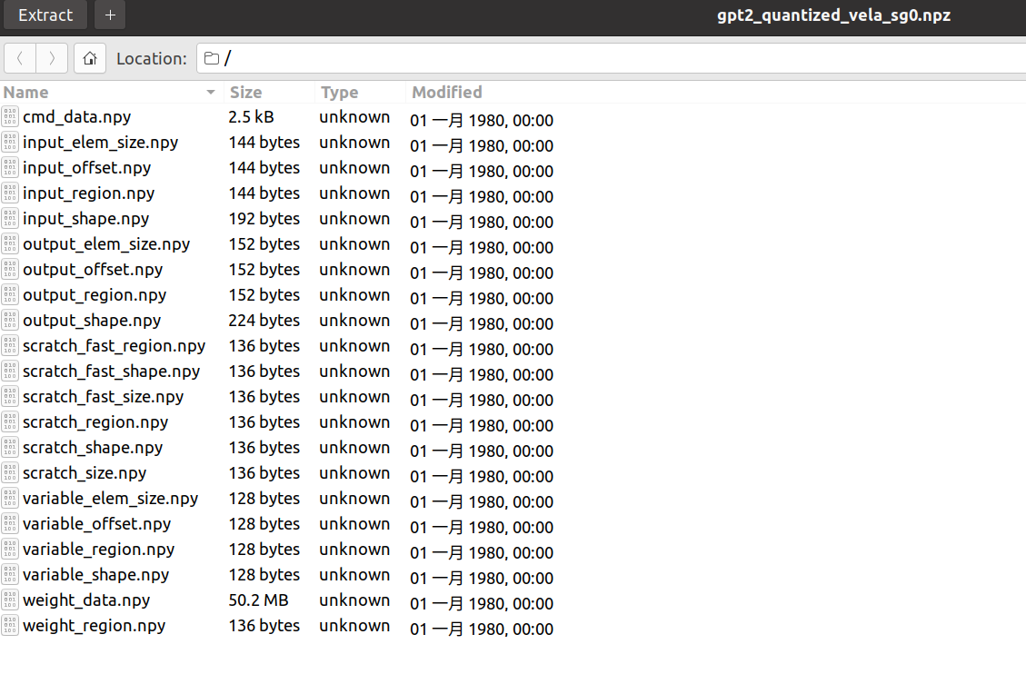

Slide 24
NPU只能被M核读写，A核没有MMIO映射根本读写不了，所以必须要让A核与M核协同来完成整个推理过程。
Linux侧用的是rpmsg，可能到TEE里要用其它的来代替？
TEE把数据加密/签名放到REE里，然后REE rpmsg到M核
TEE直接与M核通过Shared memory交互。

